Slide 1
危险源辨识与风险评价
博富特咨询
全面
专业
实用

Slide 2
关于博富特
博富特培训已拥有专业且强大的培训师团队-旗下培训师都拥有丰富的国际大公司生产一线及管理岗位工作经验，接受过系统的培训师培训、训练及能力评估，能够开发并讲授从高层管理到基层安全技术、技能培训等一系列课程。
我们致力于为客户提供高品质且实用性强的培训服务，为企业提供有效且针对性强的定制性培训服务，满足不同行业、不同人群的培训需求。
博富特认为：一个好的培训课程起始于一个好的设计,课程设计注重培训目的、培训对象、逻辑关系、各章节具体产出和培训方法应用等关键问题。

Slide 3
目录
危险源与
事故的关系
01
03
02
认知事故
危险源管理

Slide 4
一、认知事故
第一部分
认知事故
※ 什么是事故？
※ 事故的主要特性？
※ 事故的本质是什么？
01

Slide 5
认知事故：什么是事故
一、认知事故
一项正常进行的活动中断
事故
造成人身伤亡或设备损毁、经济损失
意外事件
生产经营单位在生产经营活动中突然发生的，伤害人身安全和健康，或者损坏设备设施，或者造成经济损失的，导致原生产经营活动暂时中止或永远终止的意外事件。

Slide 6
一、认知事故
事故：发生人身伤害、健康损害或死亡的事件。
事件：发生或可能发生工作相关的健康损害或人身伤害（无论严重程度），或者死亡的情况。
未遂事件：未发生人员伤害、健康损害或死亡的事件。
（GB/28001-2011职业健康安全管理体系）

Slide 7
认知事故：事故的主要特性
一、认知事故
1
事故的发生具有随机性质
事故的主要特性
2
事故的发生具有不确定性
事故发生前，我们无法准确的
预测什么时候、什么地方、什
么人发生什么样的事故
3
4
不是有预谋的

Slide 8
认知事故：事故的本质是什么
一、认知事故
由于管理失误引发的人的不安全行为和物的不安全状态及其相互作用
能量意外释放论
使不正常的或不希望的能量释放
转移于人体、设施，造成人员伤亡和(或)财产损失

Slide 9
二、危险源与事故的关系
第二部分
危险源与事故的关系
※ 什么是危险源？
※ 危险源与事故的关系？
02

Slide 10
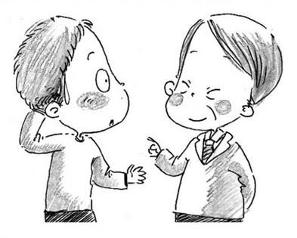
危险源与事故的关系：什么是危险源？
二、危险源与事故的关系
危险源：可能导致人身伤害和（或）健康损害的根源、状态或行为，或其组合。

Slide 11
二、危险源与事故的关系
9
危险源的分类
第一类危险源
生产过程中存在的，可能发生意外释放的能量（能源或能量载体）或 危险物质，控制的措施是约束、限制能量或危险物质。
一般地，能量被解释为物体做功的本领。做功的本领是无形的，只有在做功时才显现出来。因此，实际工作中往往把产生能量的能量源或拥有能量的能量载体看做第一类危险源来处理。例如，带电的导体、奔驰的车辆等。
为了防止第一类危险源导致事故，必须采取措施约束、限制能量或危险物质，控制危险源。根据能量意外释放理论，能量或危险物质的意外释放是伤亡事故发生的物理本质。

Slide 12
第一类危险源举例
二、危险源与事故的关系
10
产生、供给能量的装置、设备，如工作中发电机、变压器，油罐等。
能量载体，如带电的导体、行驶中的车辆等。
一旦失控可能产生巨大能量的装置、设备、场所，如强烈放热反应的化工装置等。
一旦失控可能发生能量蓄积或突然释放的装置、设备、场所，如各种压力容器等。
危险物质，如各种有毒、有害、可燃易爆物质等。
生产、加工、贮存危险物质的装置、设备、场所。
人体一旦与之接触将导致能量意外释放的物体，如带电体、高温物体等。

Slide 13
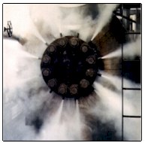
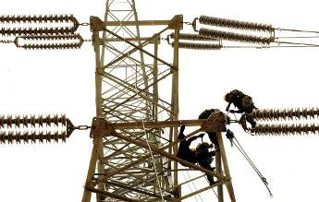
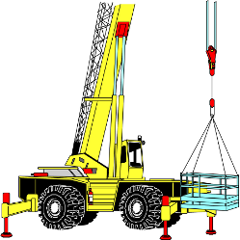
二、危险源与事故的关系
11
高温物体（热能）
高位能
电能
危险物质
化学能
机械能

Slide 14
二、危险源与事故的关系
12
危险源的分类
第二类危险源
正常情况下，生产过程中的能量或危险物质受到约束或限制，不会发生意外释放，即不会发生事故。但是，一旦这些约束或限制能量或危险物质的措施受到破坏或失效（故障），则将发生事故。
导致能量或危险物质约束或限制措施破坏或失效的各种因素称作第二类危险源。

Slide 15
第二类危险源举例
二、危险源与事故的关系
13
第二类危险源包括人、物、环境、管理四个方面的问题：
（1）人的因素
人的失误是指人的行为结果偏离了被要求的标准，即没有完成规定功能的现象。人的不安全行为也属于人的失误。
（2）物的因素
物的故障是指机械设备、装置、元部件等由于性能低下而不能实现预定的功能的现象。从安全功能的角度，物的不安全状态也是物的故障。物的故障可能是固有的，也可能由于维修、使用不当化等原因造成的。
（3）环境因素
人和物存在的环境，即生产作业环境中的温度、湿度、噪声、振动、照明或通风换气等方面的问题，会促使人的失误或物的故障发生。
（4）管理因素
管理的缺陷，如制度不完善、责任制未落实、培训制度不完善等。

Slide 16
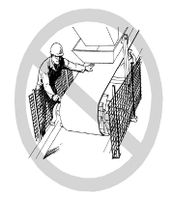
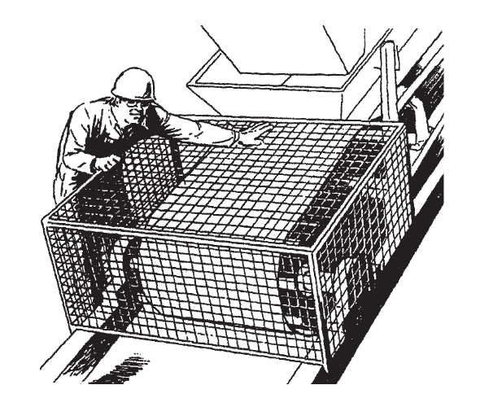
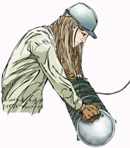
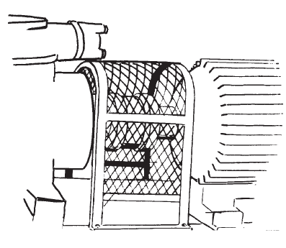
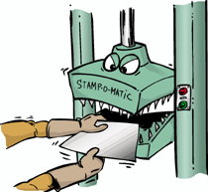
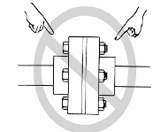
二、危险源与事故的关系
14

Slide 17
两类危险源之间的关系
二、危险源与事故的关系
1
一起事故的发生往往是两类危险源共同作用的结果。
第一类危险源是事故发生的能量主体，决定事故后果的严重程度。
第二类危险源是[获取资料咨询微信：ansyingsj1]第一类危险源造成事故的必要条件，决定事故发生的可能性。
两类危险源相互关联、相互依存。
第一类危险源的存在是第二类危险源出现的前提。
第二类危险源的出现是第一类危险源导致事故的必要条件。

Slide 18
两类危险源之间的关系
二、危险源与事故的关系
16
危险源 | 根源（先天） | 状态（后天）
能量意外释放理论 | 第一类危险源 能量(能源或能量载体) 危险物质 | 第二类危险源 导致第一类危险源约束或限制措施破坏或失效的各种因素： 人的因素 物的因素 环境因素 管理因素
风 险 | 后果严重性 | 发生可能性
事故发生 | 前提 | 必要条件

Slide 19
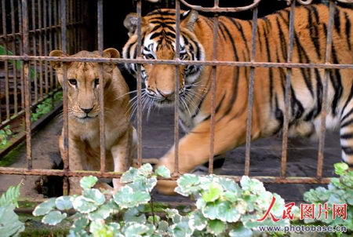
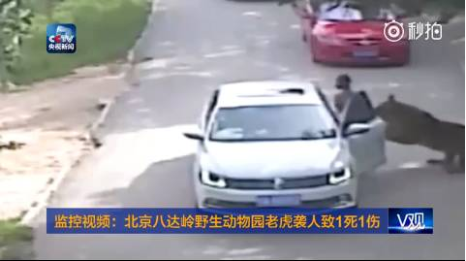
二、危险源与事故的关系
17
第一类危险源：老虎
第二类危险源：未上锁的笼子
老虎+未上锁的笼子=事故

Slide 20
二、危险源与事故的关系
18
触发条件控制不力
（存在事故隐患）
危险源
事故
触发条件控制得力
（控制事故隐患）

Slide 21
三、危险源管理
19
第三部分
危险源管理
※ 危险源辨识
※ 风险评价
※ 风险控制
03

Slide 22
三、危险源管理
20
为什么要开展危险源辩识工作
启示：扁鹊论医与预防管理
魏文王问扁鹊：你们兄弟三人，都精医术，到底哪一位最好呢？
扁鹊答说：长兄最好，二哥次之，我最差。
魏文王再问：那么为什么你最出名呢？
扁鹊答说：
长兄治病于病情发作之前。一般人不知其能事先铲除病因，故名气无法传出去，只有我们家的人才知道。
二哥治病于病情初起之时。一般人以为他只能治轻微小病，所以他的名气只有本乡里邻居知道，无法声名远扬。
我治病于病情严重之时。别人都看到我在经脉上穿针引线、实施大手术，以为我医术高明，名气响遍全国。
（识别危害、主动预防事故）
（险兆事件(苗头)四不放过）
（注重事故处理和应急处置）

Slide 23
三、危险源管理
21
危险源辨识的含义
狭义来说，危险源辨识包括危险源普查、单元划分以及对危险源的初步分析等内容。
广义来说，还应包括危险源评价的内容。
当初步辨识的结果不能满足危险源分级的要求时，就需要在此基础上开展定量、定性评价，确定其产生事故的后果大小和发生概率，根据评价结果的可接受范围进行分级，并制定控制措施。这也就是广义上危险源辨识的整个过程。

Slide 24
三、危险源管理
22
步骤1
危险源辨识
步骤2
风险评价
步骤3
风险控制
新工艺
新物质
新厂区
新设备
OHS法规变化
……
步骤：危险源辨识→风险评价→确定风险等级→制定风险控制措施方法→更新

Slide 25
开展危险源辨识工作的目的？
三、危险源管理
23
是贯彻“安全第一、预防为主、综合治理”方针的有效手段和具体体现；
是全面挖掘系统内潜在危险因素，分析危险可能引起事故的条件、后果及影响，提出消除和控制事故的措施，为后续风险评价提供依据；
是真正实现“四不伤害”，[获取资料咨询微信：ansyingsj1]落实各项安全管理规章制度的有力武器；
是杜绝各类事故隐患的有效措施；
是实现公司安全生产的重要环节。

Slide 26
简言之
三、危险源管理
24
危险源辨识的任务是把危险找出来，目的是针对危险源进行安全监控，并制定行之有效的防范措施，逐步提高本质安全程度。
危险源辨识的实质是人们对辨识对象客观实际进行系统认识的过程。

Slide 27
开展危险源辨识工作的着手点
三、危险源管理
25
依靠全员开展危险源辨识工作——要教育和动员全体员工积极参加，辨识和查找身边的危险
保证投入必要的人力、物力和资金——领导支持、全员参与
保证危险辨识工作的效果——必须抓好几项工作

Slide 28
开展危险源辨识工作的着手点
三、危险源管理
危险源辨识不是哪一个人或部门的事
是涉及每位员工的切身利益和自己人身安全的大事
特别是岗位员工，每天在作业现场与设备打交道，最清楚现场的不安全因素在哪里
各类专业人员与岗位员工要密切配合，共同辨识、查找身边的危险因素

Slide 29
开展危险源辨识工作的着手点
三、危险源管理
危险源辨识工作，是一项系统工程，不是哪一个部门能够独立完成的
它需要方方面面的协调和配合，包括部门与部门间、部门与单位间、各专业技术人员的指导和支撑等等
更需要领导的支持和全员的积极参与

Slide 30
开展危险源辨识工作的着手点
三、危险源管理
发挥好班组长骨干的带头作用，组织班组成员积极开展
加强领导，组织评比，表扬优秀、鞭策落后； 集思广益、互帮互学、发动全员参与，提高主人翁意识，变“要我安全” 为“我要安全
加强危险源辨识工作结果的审查，确保工作质量
要将危险源与各类检查、隐患整改、岗位操作、安全日活动等密切联系， 达到明确危险、危害，控制风险，预防控制事故发生的目的

Slide 31
三、危险源管理
29
危险源辨识、风险评价和风险控制过程（基本步骤）
根据作业类型明了作业区域
根据作业类型明确作业区域
划分作业活动
划分作业活动
考虑谁会受到伤害
以及如何受到伤害
考虑谁会受到伤害
以及如何受到伤害
辨识危害
辨识危害
假定计划或现有措施适当，
对与危害有关的风险做出
主观评价
假定计划或现有措施适当，对与
危害有关的风险做出主观评价
风险评价
判断计划或现有措施
是否足以把危害控制
住并符合法律要求
风险评价
确定风险是否可承受
确定风险是否可承受
编制计划以处理评价
中发现的、需要重视
的任何问题
制定风险控制措施计划
编制计划以处理评价中发现
的、需要重视的任何问题
制定风险控制措施计划
针对已修正的措施重
新评价风险，并检查
风险是否可承受
评审措施计划的充分性
评审措施计划的充分性

Slide 32
三、危险源管理
30
危险源辨识—划分作业活动
作业活动分类
在开展危险源辨识、风险评价和风险控制之前，首先要准备一份作业活动表，用合理且易于控制的方式对其进行分类并收集必要的信息。[获取资料咨询微信：ansyingsj1]例如，其中必须包括不常见的维修任务，以及日常的生产活动。
要求：每种作业活动既不能太复杂，如多达几十个步骤，也不能太简单，仅一两个步骤或内容。

Slide 33
三、危险源管理
31
危险源辨识—划分作业活动
危险源辨识应考虑: GB/T28001-2011职业健康安全管理体系
a)常规和非常规的活动；
b)所有进入作业场所人员(包括合同方人员和访问者)的活动；
c)人员行为，能力及其他人为因素；
d)来自工作场所外部会对工作场所内组织控制下的人员造成不利的职业健康安全的危险源；
e)来自工作场所附近、在组织控制下的与工作有关的活动产生的危险源；
f)工作场所中的基础设施、设备和材料，不论其由组织或其他单位提供；
g) 组织、组织的活动或材料的变化或已纳入计划的变化；
h)职业健康安全管理体系的变更，包括临时的变化及其对运行、过程和活动的影响；
i)任何与风险评价和必要控制方法的实施有关的适用的法定义务；
j)对工作场所、过程、装置、机械/设备、运行程序和工作组织的设计，包括其与人的能力相适应。

Slide 34
三、危险源管理
32
危险源辨识—划分作业活动
试验活动
配电站
宿舍
维修
活动
电梯
仓储
物流
工具
设备
车辆
动力
系统
生产现场
食堂
空压机
车辆
办公室

Slide 35
三、危险源管理
33
危险源辨识—辨识危害
（1）有助于危险源辨识的三个问题：
存在什么危险源?
谁(什么)会受到伤害?
伤害怎样发生?
“三种时态”“三种状态”
“四个方面”“两个种类”

Slide 36
三、危险源管理—危险源辨识
34
a) 三种时态
(1) 过去时态：作业活动及场所过去所遗留的（可能时）
(2) 现在时态：作业活动及场所在现有（或拟定）控制措施下的
(3) 将来时态：作业活动在开展后可能出现的
b）三种状态
(1) 正常状态（常规）：指正常的活动、经营、服务情况，作业活动按正常的活动、经营、服务流程进行，包括机械设备﹑工具等正常工作
(2) 异常状态（非常规）：非正常的活动、经营、服务情况，作业活动不能按正常的活动、经营、服务流程进行，包括机械设备的试运转、停机及发生故障和恶劣天气（雨天﹑高温﹑寒冷）
(3) 紧急状态（事故）：指不能预见何时发生﹑可能带来的重大危害，如地震﹑火灾﹑爆炸、倒塌等

Slide 37
三、危险源管理—危险源辨识
35
c) 两个种类：
（1）第一类危险源：存在的、可能发生意外释放的能量（能源或能量载体）或危险物质
（2）第二类危险源：可能引发事故或伤害的人的不安全行为、物的不安全状态、作业环境的不良因素、管理缺陷等
d) 四个方面：
按《生产过程危险和有害因素分类与代码》 ( GB/T13861-2009）分为四类；
人的因素；
物的因素；
环境因素；
管理因素。

Slide 38
三、危险源管理—危险源辨识
36
(2) 可能导致的事故：
参照国家标准GB6441—1986《企业职业伤亡事故分类标准》，综合考虑起因物、引起事故的先发的诱导性原因、致害物、伤害方式等，将事故分为20类。
1）物体打击 2）车辆伤害 3）机械伤害 4）起重伤害 5）触电 6）淹溺 7）灼烫 8）火灾 9）高处坠落 10）坍塌 11）冒顶片帮 12）透水 13）放炮 14）火药爆炸 15）瓦斯爆炸 16）锅炉爆炸 17）容器爆炸 18）其它爆炸 19）中毒和窒息 20）其它伤害
职业病

Slide 39
三、危险源管理—危险源辨识
37
(3) 危险源描述
描述每一危险源的详细信息，应包括以下内容：
——危险源类型；
——可能发生的事故类型；
——发生的区域、地点或装置的名称；
——时态、状态。
原则上只要用简明的语言把问题说清楚就行。描述上还是要把握一条：就是最好不要把同类危险源一并描述。[获取资料咨询微信：ansyingsj1]我们识别的目的就是为了更好的控制和防范可能或已存在的危险源，只有识别到具体的点才能对员工起到警示作用，也才能更好地控制危险源。

Slide 40
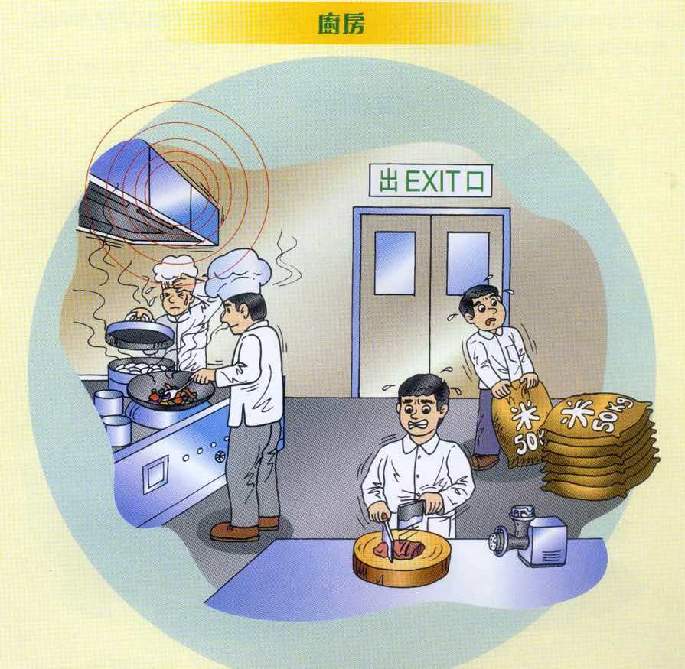
三、危险源管理—危险源辨识
38
厨
房
看看这张图片中存在哪些不安全因素

Slide 41
三、危险源管理—危险源辨识
39
上述厨房的主要危害
主要危害 | 直接后果
电危害 | 电伤、引火源
搬运重物 | 扭伤、砸伤
排油烟机噪声 | 听力损坏
高温物体烫伤 | 烫伤
火焰伤害 | 烧伤
手工切割 | 切伤
大米在厨房的火灾 | 火灾伤害
作业空间不足 | 相互影响

Slide 42
三、危险源管理—危险源辨识
40
(3) 危险源辨识方法
工作危害分析法（JHA）：从作业活动清单中选定一项作业活动，将作业活动分解为若干个相连的工作步骤，识别每个步骤的潜在危害因素，然后通过风险评价，判定风险等级，制定控制措施。
适用于各项作业活动中的危险源辨识
安全检查表分析法（SCL）：利用检查条款按照相关的标准、规范等对已知的危险类别、设计缺陷以及一般工艺设备、操作、管理有关的潜在危险性和有害性进行判别检查。
适用于对物资、设备、工艺、作业场所或操作规程的分析

Slide 43
三、危险源管理—危险源辨识
41
工作危害分析法（JHA）
选定作业活动
把正常的工作分解为几个主要步骤，即首先做
什么，再做什么等等；用几个字说明一个步骤，
只说做什么，而不说如何做
将作业活动分解为若
干个相连的工作步骤
对每个工作步骤，
识别危害因素
主要用于日常作业活动的风险分析，辨识每个作业步骤的危害。其目的：根据风险分析结果，制定控制措施，编制作业活动安全操作规程，控制风险。
评估危害因素的风险
提出控制措施
定期评审

Slide 44
三、危险源管理—危险源辨识
42
安全检查表分析法（SCL）
安全检查表的编制：各部门组织熟悉被检查对象的人员和具有实践经验的人员，以三结合的方式(工人、工程技术人员、管理人员)组成一个小组。依据人、物、环境的具体情况，根据以往积累的实践经验以及有关统计数据，按照规程、规章制度等文件的要求，编制安全检查表。
安全检查表约束限制了人们主观能动性的发挥，对不在检查表中反映的问题，可能会被忽视，因此，采用该方法可能会漏掉以往未曾出现过的一些新的危害因素。

Slide 45
三、危险源管理—风险评价
43
风险评价：对危险源导致的风险进行评估、对现有控制措施的充分性加以考虑以及对风险是否可接受予以确定的过程。
风险评价方法：作业条件危险性分析（LEC）
该法是一种简单易行的、评价员工在具有潜在危险性环境中作业时危险性的半定量评价方法。它是由美国格雷厄姆(K.J.Graham)和金尼(G.F.Kinney)提出的。他们认为影响作业条件危险性的因素：
L 发生事故的可能性大小
E 人体暴露在这种危险环境中的频繁程度
C 一旦发生事故会造成的损失后果
D=LEC 危险性

Slide 46
三、危险源管理—风险评价
44
取值标准
L值 |  | E值 |  | C值
分值 | 事故发生的可能性 | 分值 | 频繁程度 | 分值 | 后果
10 | 完全可能预料 | 10 | 连续暴露 | 100 | 10人以上死亡
6 | 相当可能 | 6 | 每天工作时间内暴露 | 40 | 3-9人死亡
3 | 可能，但不经常 | 3 | 每周一次或偶然暴露 | 15 | 1-2人死亡
1 | 可能性小，完全意外 | 2 | 每月一次暴露 | 7 | 严重
0.5 | 很不可能，可以设想 | 1 | 每年几次暴露 | 3 | 重大、伤残
0.2 | 极不可能 | 0.5 | 非常罕见暴露 | 1 | 引人注意
0.1 | 实际不可能

Slide 47
三、危险源管理—风险评价
45
危险等级划分标准
序号 | D值 | 风险等级 | 危险程度
1 | ＞320 | 破坏性 | 极其危险，不能继续作业
2 | 160-320 | 重大风险 | 高度危险，需立即整改
3 | 70-160 | 较大风险 | 显著危险，需要整改
4 | 20-70 | 可接受风险 | 一般危险，需要注意
5 | ＜20 | 可接受风险 | 稍有危险，可以接受

Slide 48
风险控制的基本原则
三、危险源管理—风险控制
46
危险源风险程度超出可容许风险标准，必须采取措施降低风险
危险源风险程度在可容许风险标准范围内，可以对原有控制措施加强监测和维护

Slide 49
三E对策理论
三、危险源管理—风险控制
47
技术（Engineering)
教育 (Education)
管理 (Enforcement)
三者相辅相成，同时进行，缺一不可，三E是防止事故的三根支柱。

Slide 50
安全技术措施
三、危险源管理—风险控制
48
是指提高工艺过程、机械设备的本质安全性，即当人出现操作失误，[获取资料咨询微信：ansyingsj1]其本身的安全防护系统能自动调节和处理，以保护设备和人身安全。
是预防事故的最根本措施。

Slide 51
安全技术措施
三、危险源管理—风险控制
49
减少潜在在危险因素（不然和难燃替代可燃特物，用无毒代替有毒）
降低潜在危险性程度（潜在危险往往达到一定程度和强度才能施害，降低强度，使之处于安全范围）
联锁（当出现危险时，强制某些元件相互作用，以保证安全）
隔离操作或远离操作（事故致因理论得知，伤亡事故必须是人与施害物质相互接触）

Slide 52
三、危险源管理—风险控制
50
安全技术措施
设置薄弱环节（安全薄弱元件，当危险达到危险值之前预先破坏，将能量释放）
坚固或加强（增加安全系数）
警告牌示和信号装置（警告可以提醒人们注意，及时发现危险因素或部位，以便采取措施，防止事故的发生）
封闭（将危险物的危险能量局限在一定范围内，可有效预防事故或减少事故损失）

Slide 53
安全管理措施
三、危险源管理—风险控制
51
是保证员工按照一定的方式从事工作，并为采取安全技术措施提供依据和方案
对安全防护设施加强维护保养，保证性能正常，否则再先进的安全技术措施也不能发挥有效作用

Slide 54
安全教育措施
三、危险源管理—风险控制
52
是指提高员工安全素质，掌握安全技术知识、操作技能和安全管理水平的手段
没有安全教育就谈不上安全技术措施和安全管理措施。

Slide 55
三、危险源管理—风险控制
53
风险控制的对策措施
消除、预防和减弱危险源的技术措施和管理措施是事故预防对策中非常重要的一个环节，实质上是保障整个生产、劳动过程安全生产的对策措施。
根据预防伤亡事故的原理，现将常见的行之有效的、基本的风险控制的对策分列如下。

Slide 56
三、危险源管理—风险控制
54
1.改进生产工艺过程，实行机械化、自动化
机械化、自动化的生产不仅是发展生产的重要手段，也是安全技术措施的根本途径。机械化，减轻劳动强度; 自动化，消除人身伤害的危险。
2.设置安全装置
安全装置包括防护装置、保险装置、信号装置及危险牌示和识别标志。
3.机械强度试验
为了安全要求，机械设备、装置及其主要部件必须具有一定必要的机械强度。试验的方法为每隔一定时期使所试验的对象承受比工作负荷高的试验负荷，如果所试验的对象在试验时间内没有破损，也没有发生剩余变形或其他不符合安全要求的毛病，就认为合格，可以准许运行。

Slide 57
三、危险源管理—风险控制
55
4.电气安全对策
电气安全对策通常包括防触电、防电气火灾爆炸和防静电等，防止电气
事故可采用5项对策。
(1) 安全认证。(2) 备用电源。 (3) 防触电。(4) 电气防火防爆。(5) 防静电措施。
5. 机器设备的维护保养和计划检修
机器设备是生产的主要工具，它在运转过程中总不免有些零部件逐渐磨损或过早损坏，以致引起设备上的事故，其结果不但使生产停顿，还可能使操作工人受到伤害。因此，要使机器设备经常保持良好状态以延长使用期限、充分发挥效用、预防设备事故和人身事故的发生，必须对它进行经常的维护保养和计划检修。

Slide 58
三、危险源管理—风险控制
56
6.工作地点的布置与整洁
工作地点是工人使用机器设备、工具及其他辅助设备对原材料和
半成品进行加工的地点。完善地组织与合理地布置，不仅能促进生产，
而且是保证安全的必要条件。
工作地点散落的物料等以及物品杂乱堆放，地面不平整等情况都能
导致事故的发生。
7.个人防护用品
采取各类措施后，还不能完全保证作业人员的安全时，必须根据须防护的危险、危害因素和危险、危害作业类别，配备具有相应防护功能的个人防护用品，作为补充对策。

Slide 59
三、危险源管理—风险控制
57
选择风险控制措施时的优先顺序
个体防护
个体防护
管理控制
工程技术控制
上向下从
限制危害
限制危害
降低风险
隔离人员或危害
改变工艺减轻危害性
改用危害性较低的物质
停止使用危害性物质，或以无害物质替代
消除风险

Slide 60
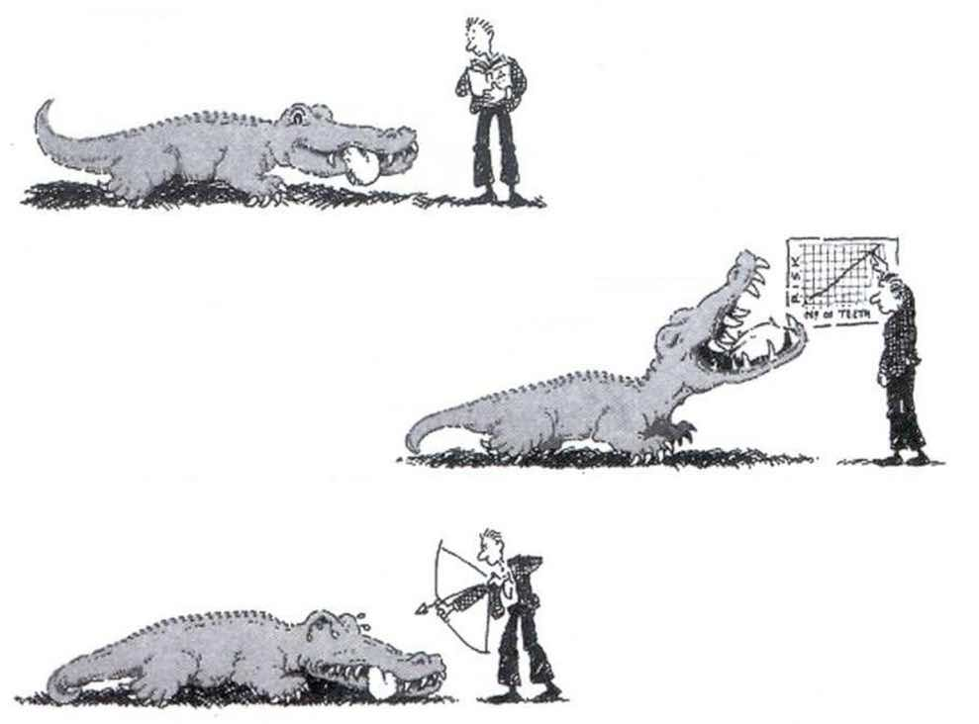
三、危险源管理—风险控制
58
危险源辨识、评价
与控制措施小图解
评价风险
然后 …
消除风险

Slide 61
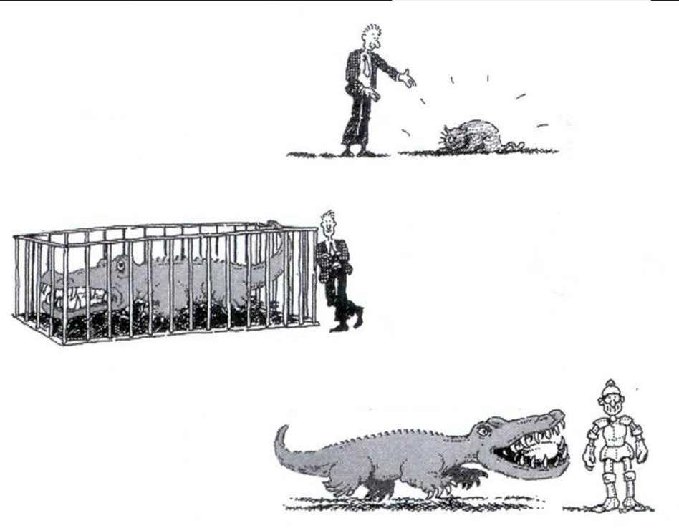
三、危险源管理—风险控制
59
或寻找替代品
或尝试控制住风险
或者使用个人防护用品

Slide 62
60
结束语
明者远见于未萌，智者避危于无形； 祸因多藏于隐微,而发于人之所忽。 ——司马迁《史记》

Slide 63
感谢聆听
资源整合，产品服务
↓↓↓
公司官网 | http://www.bofety.com/
如需进一步沟通
↓↓↓
联系我们 | 15250014332 / 0512-68637852
扫码关注我们
获取第一手安全资讯
微信公众号
抖音

